Slide 1

안심 귀가 서비스
2016038001 최다인
2016038015 정강은
2016038023 김용석
2016038030 전현욱

Slide 2

목 차
01
서비스 구상 이유
02
서비스 설명
03
System Architecture

Slide 3
01 서비스 구상 이유
타 지역 고교 출신 비율
52.1%
(충북대 기준)
출처 :http://www.dtnews24.com/news/articleView.html?idxno=560448

Slide 4

01 서비스 구상 이유
대학 캠퍼스의 특성 상 밤 늦게까지 모임이나 술자리를 갖게 되는 일이 잦다. 이러한 상황에서 서로의 귀갓길 현황을 알림으로써 안전하게 귀가할 수 있도록 돕는 서비스를 떠올리게 되었다.

Slide 5

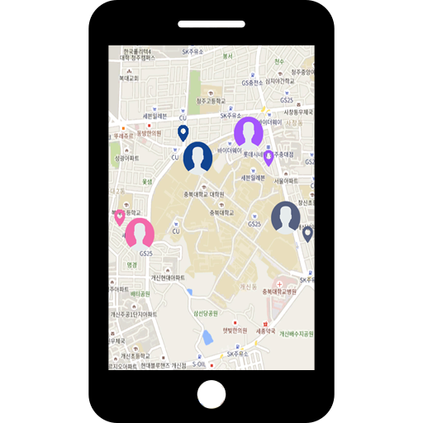
02 서비스 설명
모임 구성원들의 동의를 얻은 후
그룹화
각자 본인의 목적지설정
목적지 도달 시 그룹 구성원들에게 PUSH 알림

Slide 6
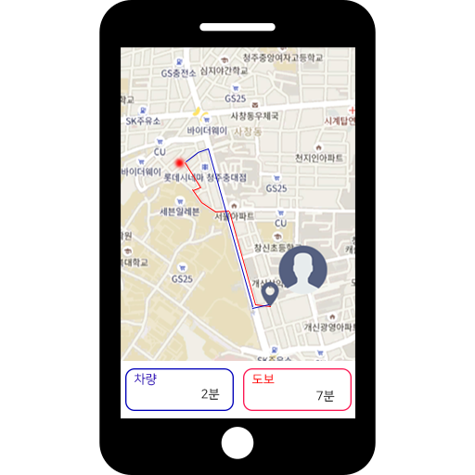
02 서비스 설명
목적지까지의 최단 경로 제시
교통 수단을
차량과 도보로 나누어
소요 시간 표시

Slide 7
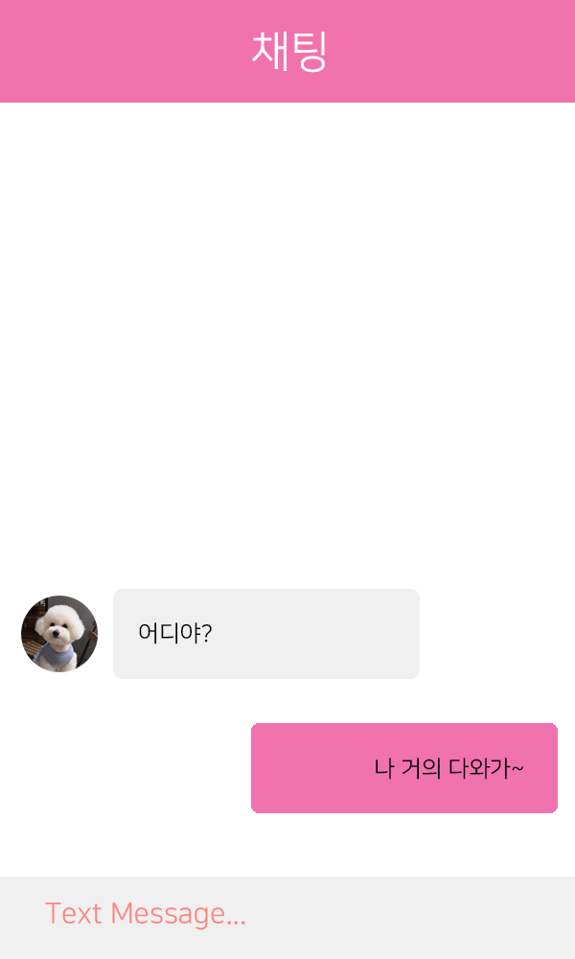

02 서비스 설명
신고 기능을 통해 긴급 상황에 대처
어플 자체에서 채팅 기능을 사용하여
바로 연락 가능

Slide 8
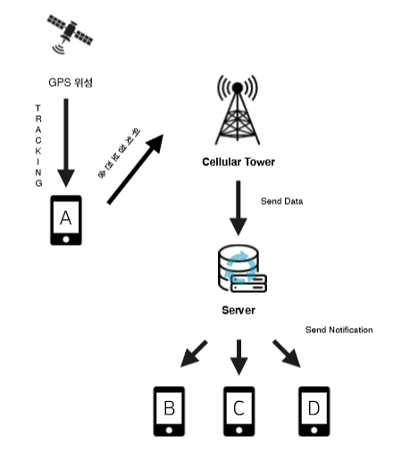
03 System Architecture
GPS 위성으로부터
각자의 위치 데이터 수신
위치 데이터 정보를 Cellular Tower를 통해 Server로 전송
Server로부터 구성원들에게 데이터 및 알림 전송

Slide 9

감사합니다

